Slide 1
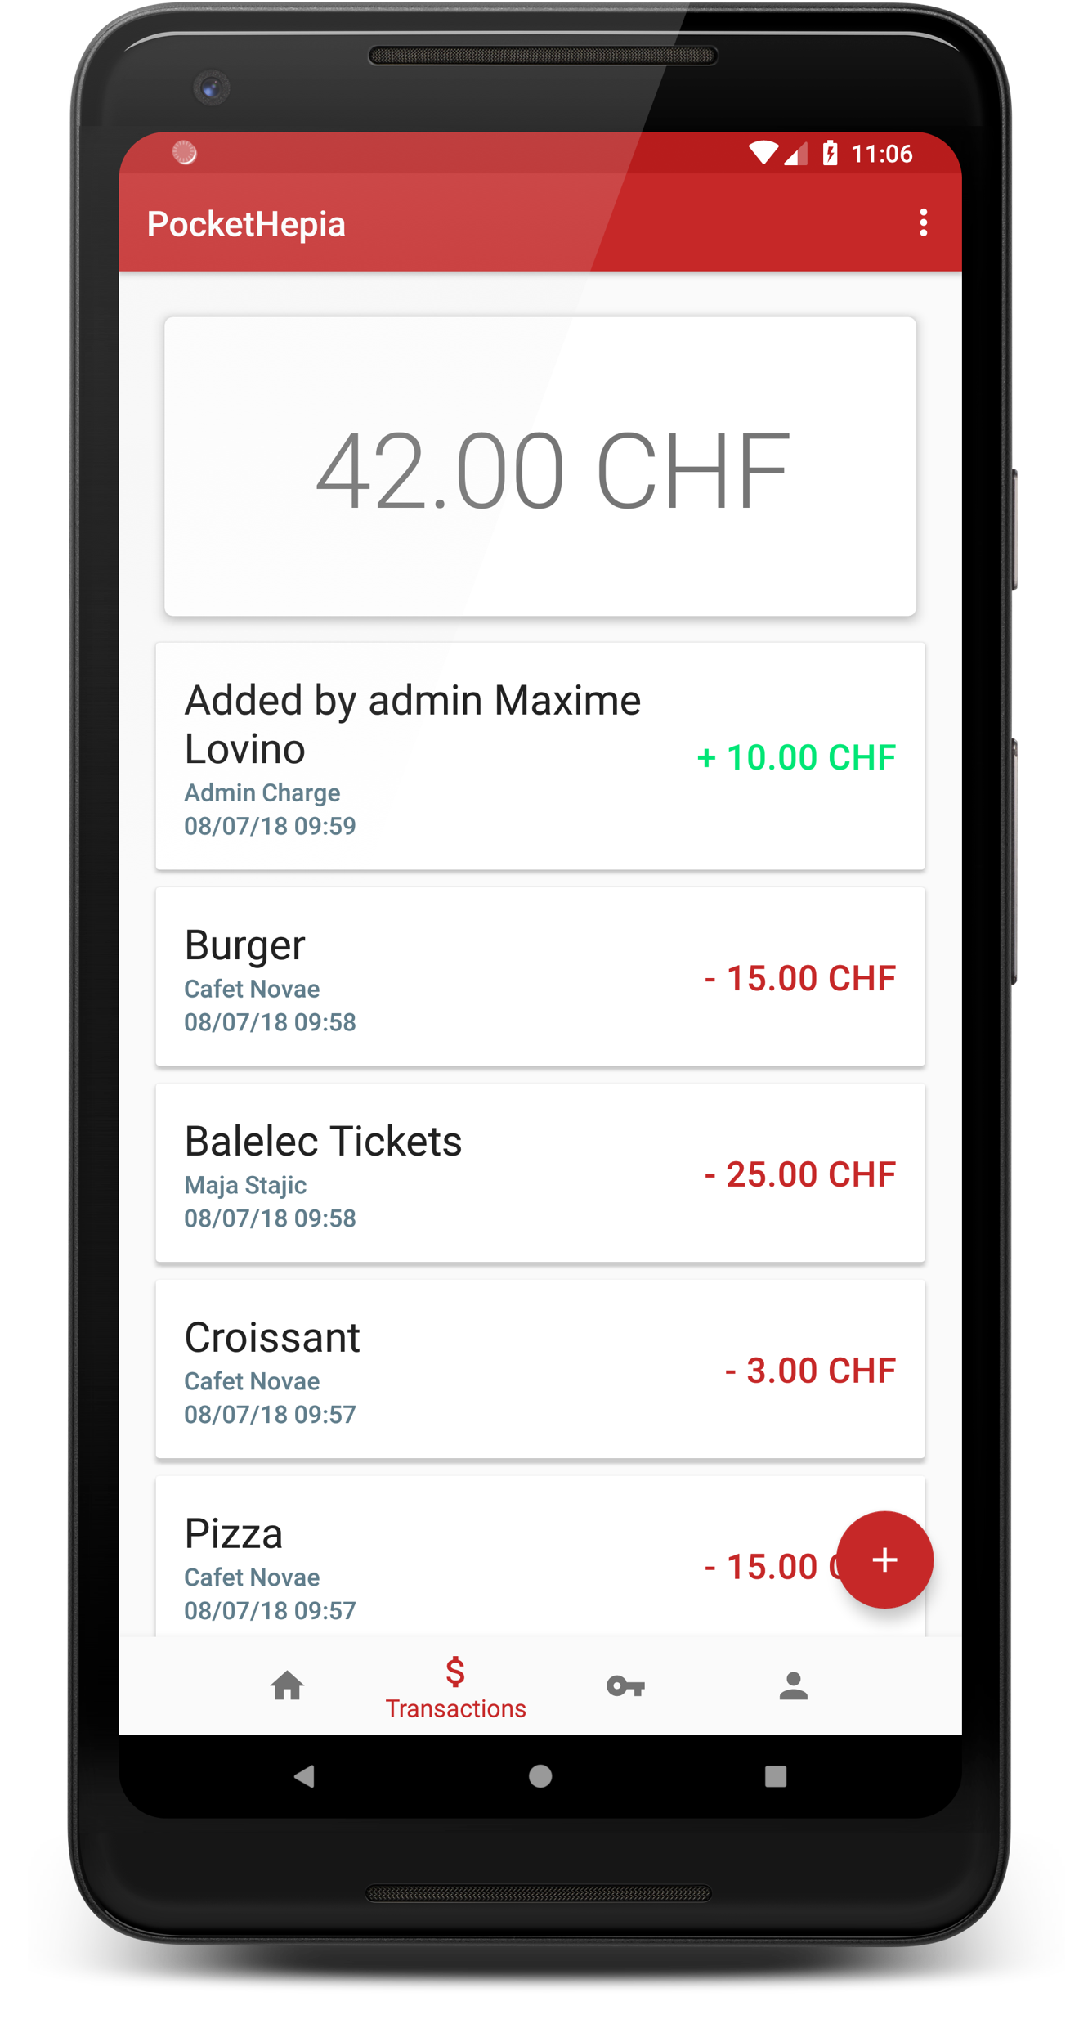
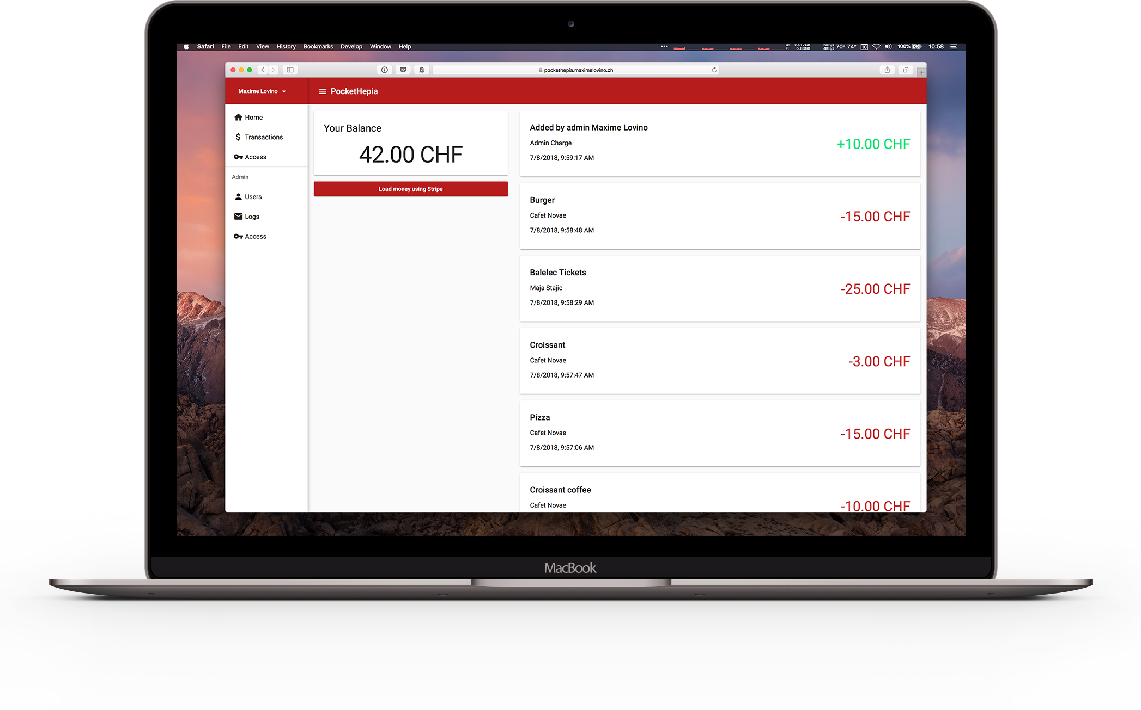
PocketHepia
2018
PocketHepia est un projet de plateforme de carte d’étudiant NFC pour l’hepia. Cette carte d’étudiant aura deux fonctionnalités initialement : la gestion des accès aux salles de cours et les paiements entre élèves ou à la cafétéria.
Cette plateforme est accompagnée de deux clients, un client web et une application mobile, permettant aux étudiants d’avoir un accès en lecture à leurs dernières transactions ou leurs accès et aux administrateurs de gérer ces données.
Le projet est construit autour d’un environnement de développement MEAN, avec une base de données MongoDB, un backend Node.JS+Express et un frontend web Angular.
L’application mobile native a été développée sur Android pour bénéficier de l’accès à la puce NFC et a été construite avec les toutes dernières librairies Android permettant de simplifier et optimiser le développement sur cette plateforme.
Etudiant : Maxime Alexandre Lovino
Professeur : Mickaël Hoerdt

